Slide 1
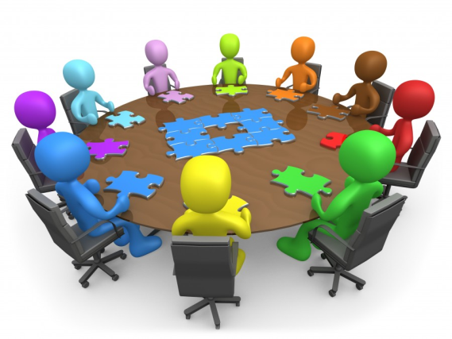
Муниципальное автономное дошкольное образовательное учреждение «Детский сад № 393»
Заседание родительского совета № 2
(апрель 2023-2024 уч. года)

Slide 2
Повестка дня:
1. Охрана жизни и здоровья детей в МАДОУ:
- особенности психо-соматического здоровья воспитанников;
- о мерах антитеррористической безопасности;
- об обеспечении безопасности дошкольников в весенне-летний период, профилактика
ДДТТ;
- отчет о травматизме за 2023 год;
- об организации питания в МАДОУ.
2. Отчет по результатам самообследования деятельности учреждения за 2023 год. Результаты методической работы, участия воспитанников в различных конкурсах.
3. О проведении педагогического совета № 2 «Формирование ценностей здорового образа жизни через осознание значения правильного питания, активного образа жизни, личной гигиены» и педагогического совета № 3 «Развитие интеллектуально-творческих способностей детей через освоение ими сенсорных эталонов, математических представлений, и познавательных действий и повышение профессиональной компетентности педагогов по данному направлению».
4. О взаимодействии с ГРЦ инженерно-судостроительной направленности, о направлениях работы по ранней профориентации воспитанников.
5. Работа МАДОУ «Детский сад № 393» летом. О подготовке к летней оздоровительной работе. Участие родителей в конкурсе «Лучший летний участок и цветник».
6. О подготовке к новому 2024-2025 учебному году.
7. Отчет о расходовании бюджетных и внебюджетных средств.
8. Разное (проведение выпускных праздников, встречи с руководителями кружков, итоговые родительские собрания в группах, пожелания в работу МАДОУ и др.).

Slide 3
Сравнительные данные по заболеваемости (в случаях)
Месяцы | 2020-2021 | 2021-2022 | 2022-2023 | 2023-2024
Сентябрь | 35 | 33 | 34 | 33
Октябрь | 26 | 31 | 54 | 52
Ноябрь | 37 | 45 | 53 | 54
Декабрь | 50 | 56 | 50 | 51
Январь | 34 | 26 | 24 | 21
Февраль | 78 | 64 | 70 | 61
Март | 68 | 35 | 36 | 39
Анализ заболеваемости
Случаи по видам заболеваний:
ОРВИ -330
Ветряная оспа- 26
Covid19- 0
Бронхит- 7
Отит- 15

Slide 4
Распределение воспитанников по группам здоровья.
Распределение детей по физкультурным группам в 2023-2024 уч.году.

Slide 5
Выступление педагога-психолога Значение семьи в предупреждении психосоматических расстройств у детей дошкольного возраста

Slide 6
Психосоматика (слово состоит из двух греческих корней:
психэ - душа, и сома - тело) - это психологическое состояние, которое сказывается на физическом состоянии.
Эта взаимосвязь и называется психосоматикой.
Психосоматические расстройства
1. Расстройства пищеварения – запоры, понос, колики, рвота.
2. Заболевания дыхательных путей – спастический плач, астма, заболевание носоглотки, отиты, бронхиты, пневмония.
3. Кожные заболевания – экзема, крапивница, псориаз.
4. Нарушения сна и судороги.
5. Аллергические заболевания.

Slide 7
Психосоматика основана на принципе
«спрятанные эмоции приводят к появлению физических болезней»: энергия, которая не вышла наружу, разрушает организм изнутри.
1.Запрет на эмоции.
2.Желание привлечь внимание к себе с помощью заболевания.
3.Черезмерная тревожность родителей за ребёнка, которая приводит к тревожности самого ребёнка.
4. Психологические проблемы: стрессы, депрессии.

Slide 8
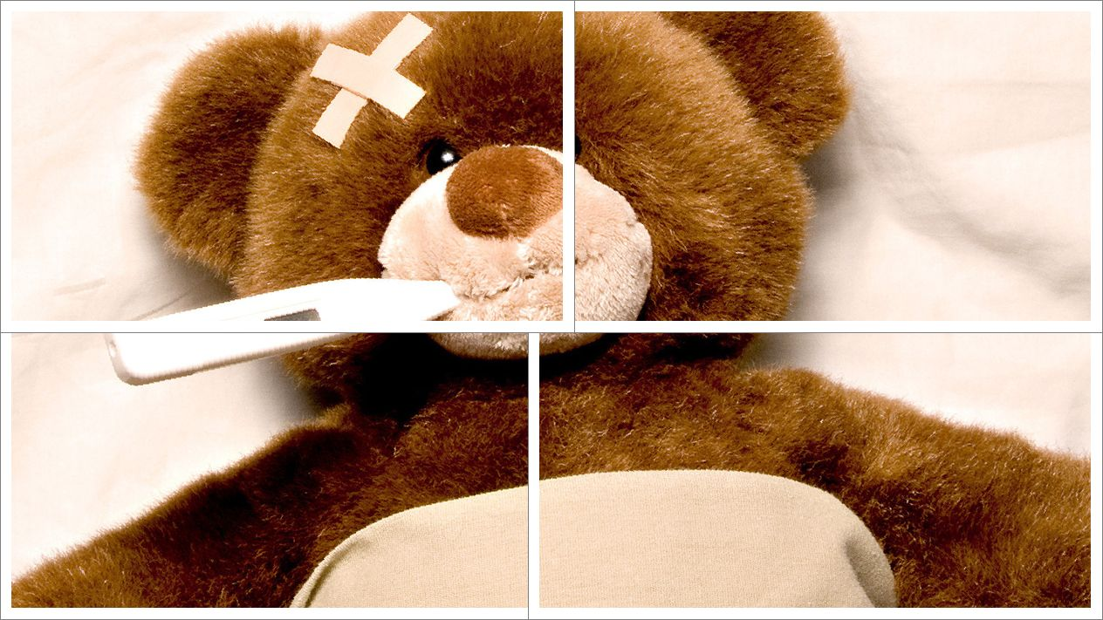
Категории детей,
наиболее подверженные психосоматическим растройствам
малообщительные, живущие в своём мире;
тревожные;
пессимисты;
дети, находящие под постоянном контролем взрослых;
дети, испытывающие дефицит внимания со стороны взрослых;
очень ранимые, мало эмоциональные;
дети с завышенными требованиями к себе.
Notes:
малообщительные, живущие в своём мире;
тревожные;
пессимисты;
дети, находящие под постоянном контролем взрослых;
дети, испытывающие дефицит внимания со стороны взрослых;
очень ранимые, малоэмоциональные,
дети с завышенными требованиями к себе

Slide 9
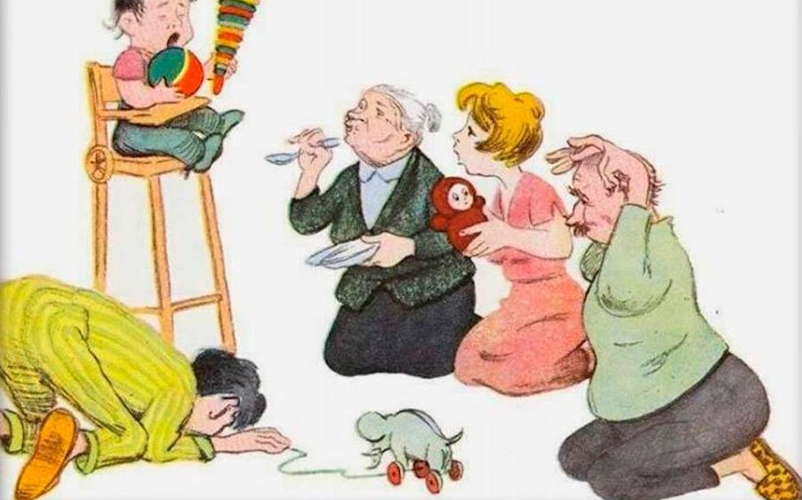
Факторы, провоцирующие психосоматические заболевания
Сильные потрясения (развод, рождение брата или сестры, переезд, смерть или расставание с близким человеком, начало детского сада и т. д. )
Гиперопека в семье;
Гипоопека с семье;
Много запретов и требований;
Частые ссоры в семье.

Slide 10
Эффективное взаимодействие всех участников образовательного процесса
Задача: способствовать профилактике различных психосоматических расстройств у детей через формирование положительных эмоциональных состояний.
специалисты ДОУ родители
воспитанники

Slide 11
Профилактика предупреждения
психосоматических состояний у детей
общение с природой;
закаливание;
игры с песком и водой;
спорт;
театрализованную деятельность;
праздники, досуги, соревнования.

Slide 12
Рекомендации Ю. Б. Гиппентрейтер
1. Безусловно, принимать ребенка.
2. Активно слушать его переживания, и потребности.
3. Бывать (читать, играть, заниматься) вместе.
4. Не вмешиваться в его занятия, с которыми он справляется.
5. Помогать, когда просит, поддерживать успехи.
7. Делиться своими чувствами (значит доверять).
8. Конструктивно разрешать конфликты.
9. Использовать в повседневном общении приветливые фразы: Мне хорошо с тобой. Я рада тебя видеть. Хорошо, что ты пришел. Мне нравится, как ты... Я по тебе соскучилась. Давай (посидим, поделаем.) вместе. Ты, конечно, справишься. Как хорошо, что ты у нас есть.
10. Часто обнимать (лучше по 8 раз в день).
11. Не требовать от ребенка невозможного. Чтобы избегать излишних проблем и конфликтов, соразмеряйте собственные ожидания с возможностями ребенка.
13. Правила (ограничения, требования, запреты) обязательно должны быть в жизни каждого, но их не должно быть слишком много. Они должны быть гибкими и согласованы взрослыми между собой.
14. Требования взрослых не должны вступать в явное противоречие с важнейшими потребностями ребенка.
15. Важно обращать внимание на интонацию в общении. Тон, в котором сообщается требование или запрет, должен быть скорее дружественно-разъяснительным, чем повелительным.
16. Формировать у ребенка положительное отношение к себе, которое является основой психологического выживания.

Slide 13
Здоровья вам и вашим близким!
Спасибо за внимание!

Slide 14
Меры антитеррористической безопасности
В МАДОУ «Детский сад №393» действуют Правила по антитеррористической безопасности и защищенности, Положение о пропускном внутиобъектовом режиме в соответствии с Федеральным законом от 06.03.2006 № 35-ФЗ «О противодействии терроризму», Постановлением Правительства РФ от 02 августа 2019 года № 1006 «Об утверждении требований к антитеррористической защищенности объектов (территорий) Министерства просвещения Российской Федерации и объектов (территорий), относящихся к сфере деятельности Министерства просвещения Российской Федерации, и формы паспорта безопасности этих объектов(территорий).Установлена СКУД (домофоны), осуществляется пропускной режим.
Напоминаем о необходимости соблюдать следующие правила:
Не передоверять другим лицам свой электронный пропуск.
Не допускать прохода на территорию и в здания детского сада посторонних лиц вместе с Вами, а также детей без сопровождения взрослых.
Всегда плотно при входе и выходе закрывать за собой калитку, убедиться, что дверь заблокировалась.
При утрате электронного пропуска незамедлительно сообщить администрации детского сада.
В случае отсутствия ключа пользоваться кнопкой вызова на центральной калитке.
Соблюдать правила внутреннего распорядка: приход воспитанников с 6.00 до 8.30, уход домой с 15.30 до 18.00.
Проявлять бдительность на территории детского сада - о подозрительных лицах, предметах незамедлительно сообщать администрации (1 здание т. 225-82-02, 2 здание т.273-19-86, экстренные службы – 112 и 101).

Slide 15
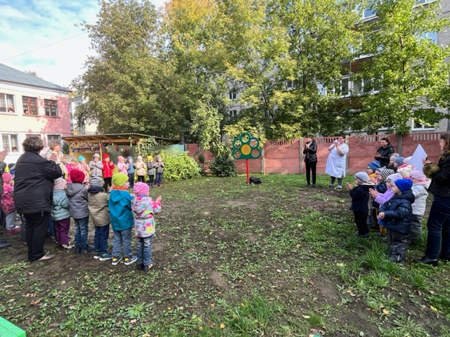
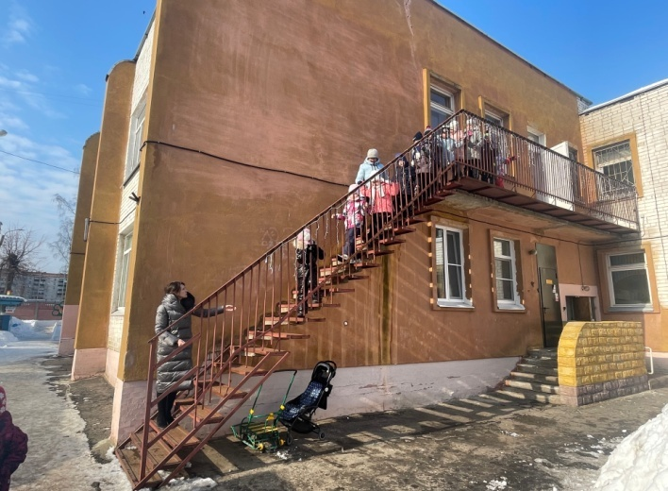
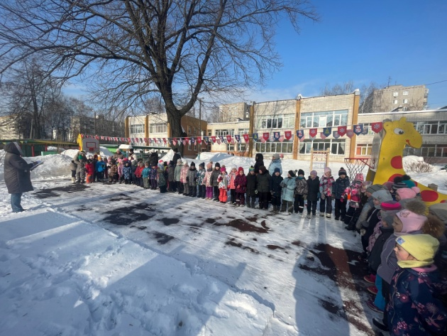
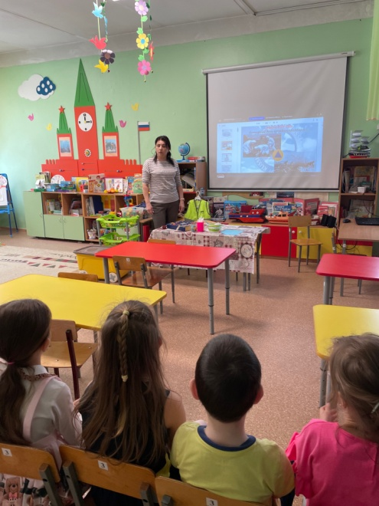
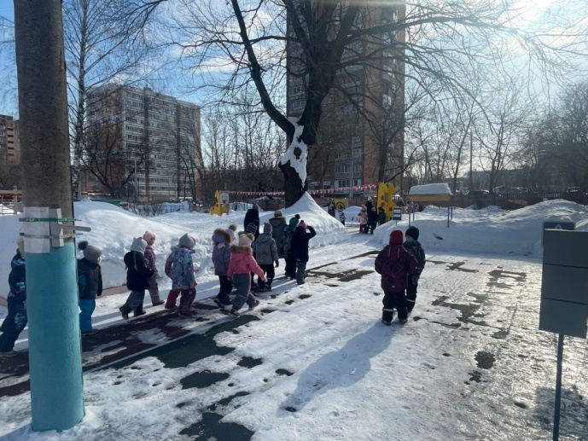
Тренировочные эвакуации детей и сотрудников учреждения
Антитеррористическая безопасность 25.02.2024 25.03.2024
Стрелок на территории
26.03.2024

Slide 16
Профилактика травматизма
Приказ Минобрнауки России от 27.06.2017 № 602 «Об утверждении Порядка расследования и учета несчастных случаев с обучающимися во время пребывания в образовательной организации, осуществляющей образовательную деятельность»

Slide 17
Безопасность детей в весенне-летний период
Уважаемые родители на основании инструкции№70 МАДОУ «Детский сад №393» по организации охраны жизни и здоровья детей во время пребывания в детском саду в весенний период напоминаем Вам об ответственности за жизни и здоровье детей и обращаем Ваше внимание, что в весенний период необходимо:
1. В связи с интенсивным снеготаянием обратить внимание детей на посещение в эти весенние дни водоемов, не оставлять без присмотра ребенка у водоема.
2.Во время прогулок следить, чтобы дети не ели и не брали в рот незнакомые растения, предметы и т.п. С приходом теплого весеннего периода активизируются клещи. Существенную роль в защите от клещей имеет специальная одежда.
3. Одевать детей в соответствии с температурными условиями, иметь запасные вещи, не допускать намокания детской одежды и обуви.
4. Усилить бдительность за наличие посторонних, подозрительных предметов, пакетов, сумок на предмет взрыво- и другой безопасности, в случае обнаружения немедленно сообщить администрации и специальным службам.
5.Напоминать детям о правилах поведения и соблюдении правил дорожного движения в весеннее время. Учите правилам дорожного движения, переходя дорогу соблюдайте правила и держите ребенка за руку. Учите смотреть прежде чем сделать первый шаг на переходе, учите замечать транспорт, оценивать скорость и направление. Входить в любой вид транспорта и выходить из него только тогда, когда он стоит. Соблюдайте правила катания на велосипедах, роликах, самокатах (катаемся на специальных площадках, пользуемся шлемами и щитками, обучаем навыку безопасного падения). Исключите игры детей около проезжей части.
6. Обратить внимание на возможные случаи возникновения пожаров из-за неосторожного обращения с огнем: детская шалость; непотушенные костры; не затушенные окурки, поджог травы. Не оставляйте без присмотра детей, не позволяйте им пользоваться легковоспламеняющимися материалами; Следите за газовыми и электрическими приборами. Запрещайте играть с легко воспламеняющимися предметами и жидкостями ; Не разрешайте трогать режущие и колющие предметы (ножи, ножницы, иголки и т.д.).
7. Родители или лица, их заменяющие, должны передавать детей лично воспитателю или другому сотруднику. Следить за детьми, не оставлять без присмотра, не доверять временный присмотр за детьми посторонним людям, другим родителям. Формируйте у детей навыки обеспечения личной безопасности; проведите с детьми с детьми индивидуальные беседы, объяснив важные правила, соблюдение которых поможет сохранить жизнь.
8.Меры безопасного поведения при работе с Интернетом: объясните детям, что общаться и вести себя в социальной сети необходимо так же осторожно, как и в реальной жизни. Запретите детям оставлять в публичном доступе или отправлять незнакомцам по почте контактную информацию (телефон, адрес). Просматривайте сайты, которыми пользуется ваш ребёнок, с целью недопущения вовлечения ребёнка в неформальные организации. Соцсети и мессенджеры отчасти стали дополнительным стимулом к массовому распространению фейковых новостей. Фейковыми часто бывают новости, заголовки которых слишком эмоциональны, которые апеллируют к чувствам читающих их людей и стремятся задеть за живое. Старайтесь воспринимать их не так эмоционально, отделять сухие факты от оценочных характеристик. А ещё проверяйте, соответствует ли содержание новости заголовку. Приучайте себя и детей проверять новости и искать подтверждение информации в нескольких не зависимых друг от друга источниках. Если нет отсылки к первоисточнику, это повод задуматься, насколько правдива информация. Хороший признак, если в тексте содержатся ссылки, чтобы читатель мог самостоятельно проверить факты.
9. Для сохранения здоровья детей не приводить ребенка в учреждение с признаками заболеваний (насморк, высыпание на коже, расстройство желудка, рвота, температура и др. недомогания).

Slide 19
СИМ Средства индивидуальной мобильности
С 1 марта 2023 года вступили в силу новая редакция ПДД, которая вводит новый вид ТС — средства индивидуальной мобильности или СИМ.
Что такое средство индивидуальной мобильности?
Согласно дополненному пункту ПДД 1.2 понятие СИМ звучит так: «Средство индивидуальной мобильности — транспортное средство, имеющее одно или несколько колес (роликов), предназначенное для индивидуального передвижения человека посредством использования двигателя (двигателей) (электросамокаты, электроскейтборды, гироскутеры, сегвеи, моноколеса и иные аналогичные средства)».

Slide 21
Отчет МАДОУ по травматизму за 2023 год:
За 2023 год зафиксированы 2 травмы: перелом предплечия, ушиб грудной клетки. Поступали обращения в медицинский кабинет, связанные с растяжением связок (неправильная обувь), ушиб плеча (общение на прогулке), царапинами, ссадинами, ушибами – гематома, синяк, ранка, болячка.
Часто травмы происходят в самостоятельной деятельности, во время режимных моментов.
Инструктаж по охране жизни детей с сотрудниками проводится систематично один раз в квартал, при необходимости внепланово.
Педагоги организуют занятия, беседы по основам безопасности жизнедеятельности.
Развивающая предметно – пространственная среда безопасна и содержит познавательный материал по безопасности.
В родительских уголках групп содержатся материалы информационного характера по безопасности и профилактике травматизма.
Однако, недостаточно профилактических мер – бесед с воспитанниками.

Slide 22
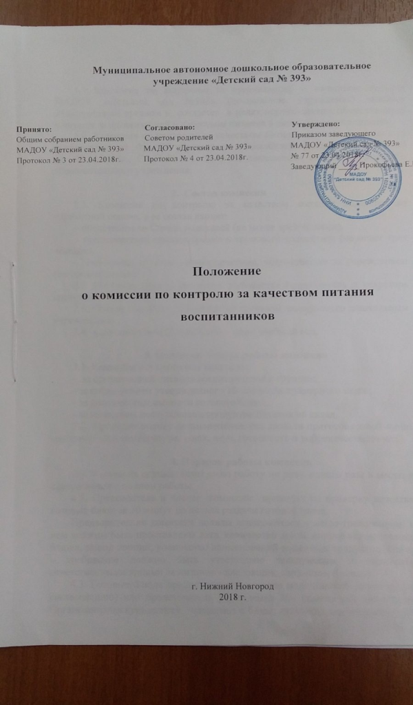
Родительский контроль организации питания в МАДОУ
Цель работы: соответствие реализуемых блюд утвержденному 10-дневному меню, санитарно-техническое содержание обеденной зоны, состояние обеденной мебели и посуды, условия соблюдения правил личной гигиены воспитанников, за фактическим выходом готового блюда, оценка органо-лептических свойств приготовленной пищи (внешний вид, температура, запах, вкус, готовность и доброкачественность), наличие информации о здоровом питании.
Состав утвержден приказом от 09.08.2023 № 180
Родители – Кусмарова Полина Александровна (5 гр.), Васильева Ксения Николаевна (10 гр.), Курналеева Светлана Викторовна (гр. 8)
Выходы ежемесячно: 14.09.2023, 31.10.2023, 21.11.2023, 22.01.2024, 20.02.2024, 12.03.2024, 09.04.2024

Slide 23
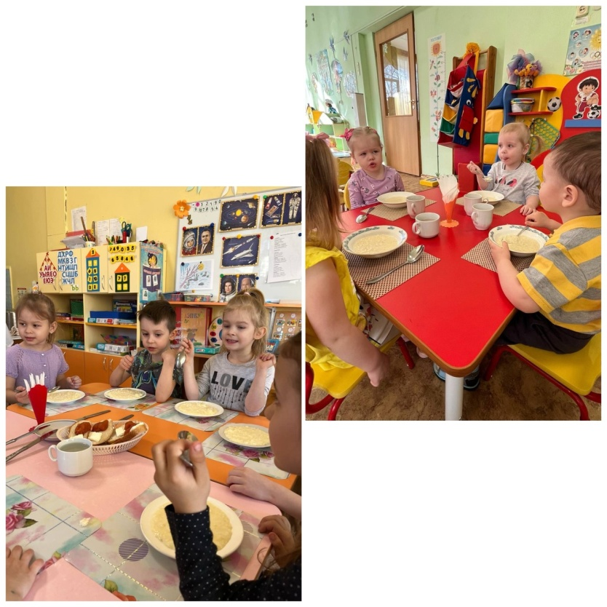
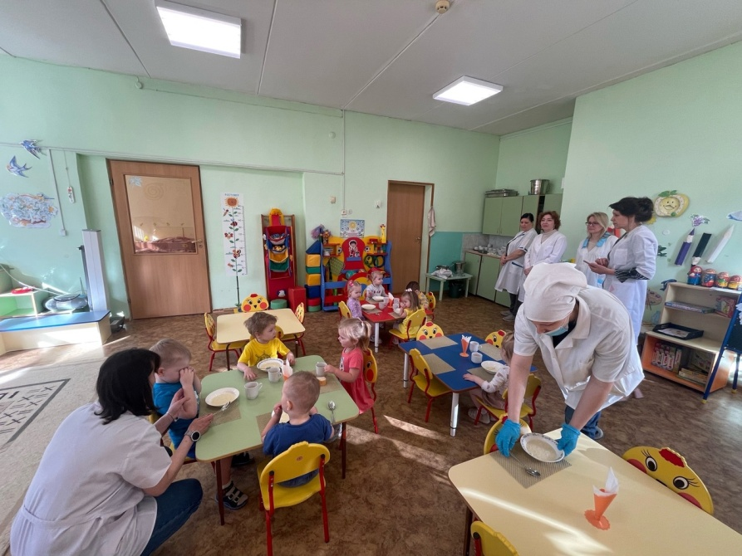
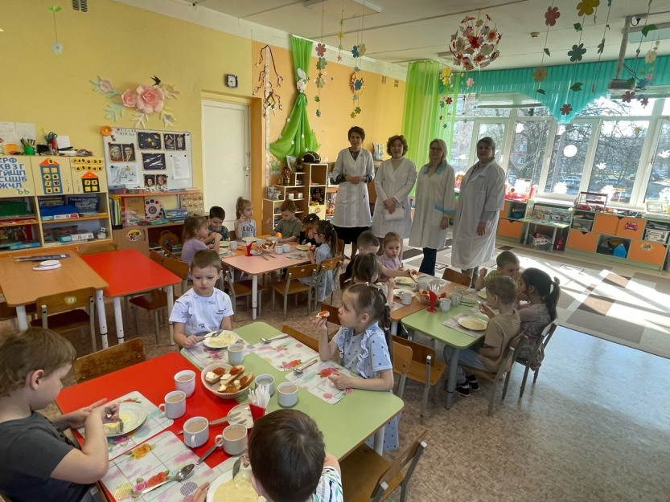
Родительский контроль по питанию
С целью обеспечения эффективного общественного контроля за качеством питания 9 апреля был проведен родительский контроль.
Родители имели возможность посетить группы младшего и старшего дошкольного возраста во время раздачи и приема пищи, наблюдать полноту потребления блюд и продукцию меню, получили представление о том, как организуется воспитателем процесс питания детей.

Slide 24
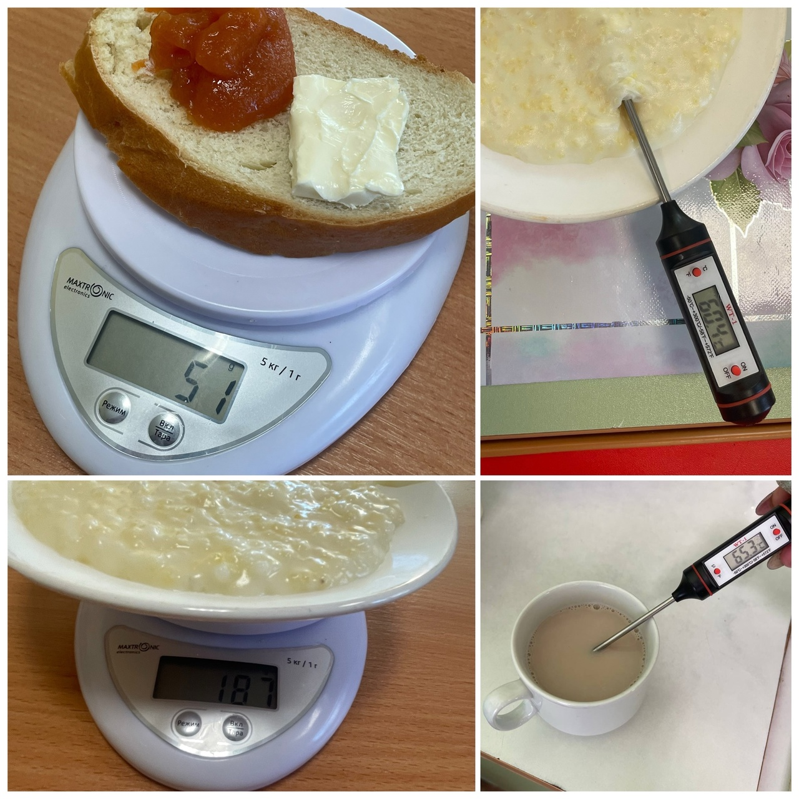
Производились замеры температуры подачи блюд, взвешивались порции.

Slide 25
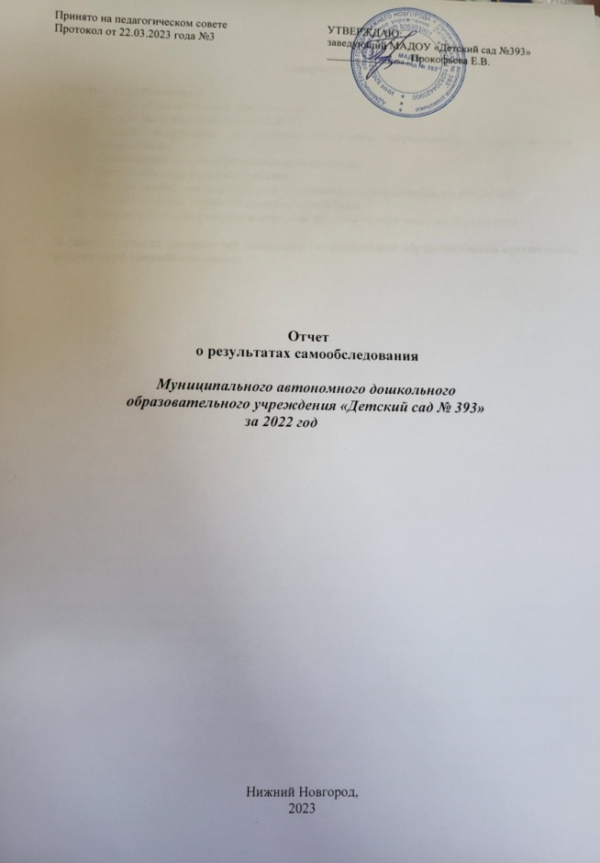
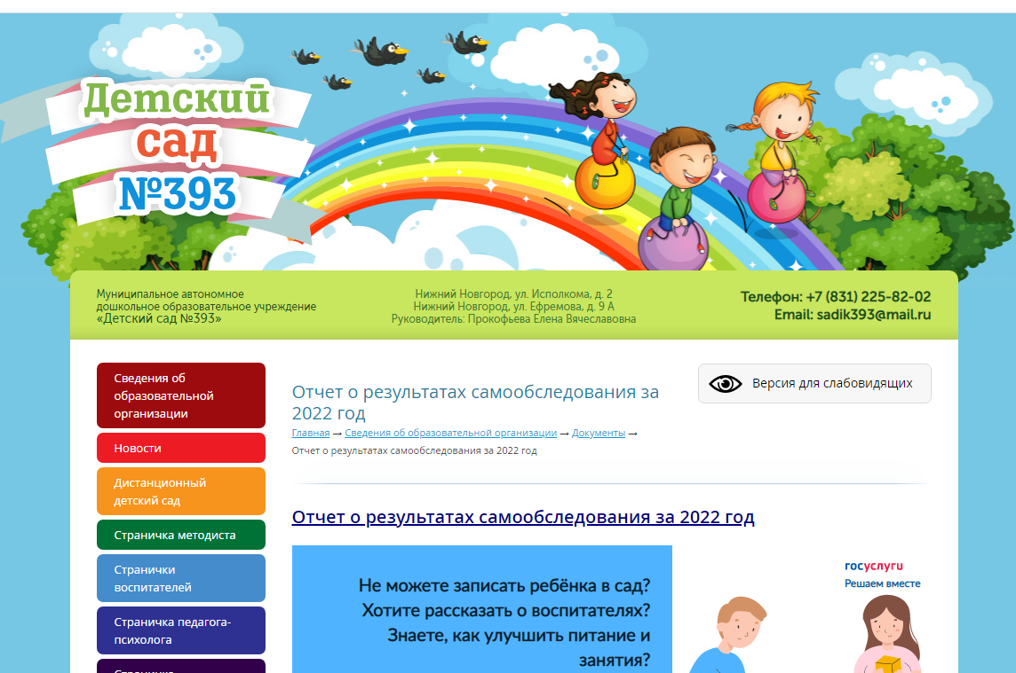
Отчет о результатах самообследования деятельности учреждения за 2023 год.
Содержание:
I часть- Аналитическая:
Общая характеристика Учреждения.
Оценка системы управления МАДОУ.
Оценка качества образовательной деятельности, содержания и качества подготовки обучающихся, востребованности выпускников.
Оценка организации образовательного процесса.
Оценка востребованности выпускников.
Оценка качества кадрового состава.
Оценка учебно –методического и информационного обеспечения.
Оценка качества материально-технической базы.
Анализ функционирования внутренней системы оценки качества образования.
II часть – Анализ показателей деятельности дошкольной образовательной организации, подлежащей самообследованию. (утв. Приказом Министерства образования и науки РФ от 10 декабря 2013 г. № 1324)

Slide 26
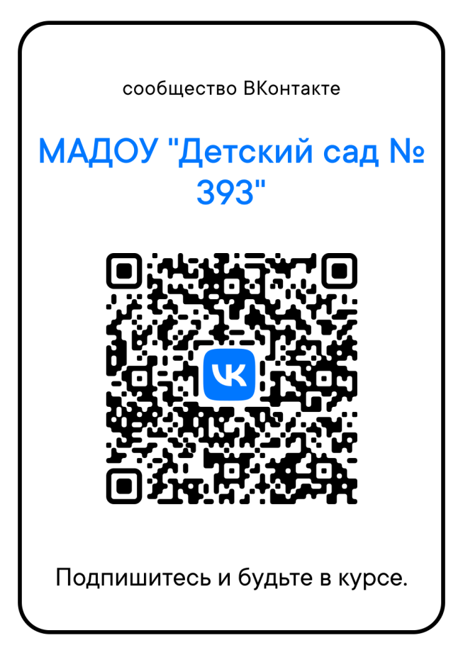
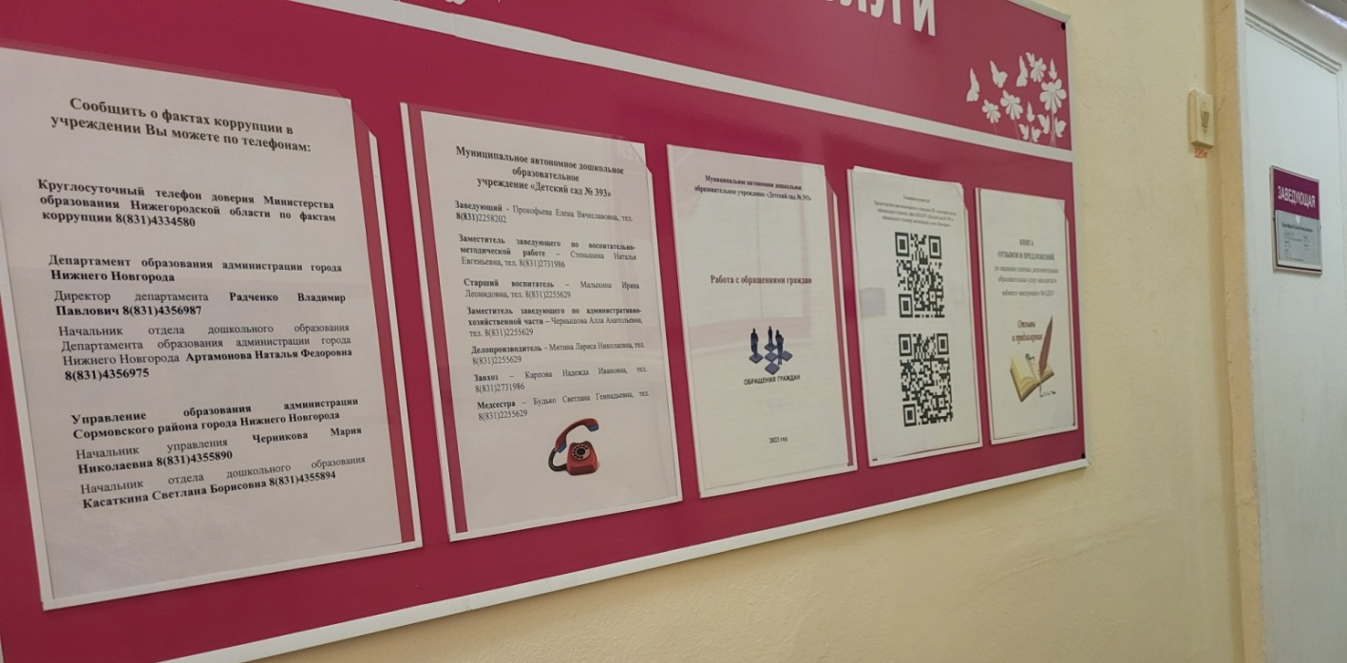
Создание
и размещение QR-кодов
QR-код в социальной сети
«ВКонтакте» МАДОУ «Детский сад №393»
QR-код на сайт МАДОУ «Детский сад №393»

Slide 27
Участие воспитанников в конкурсах
Уровень | Название | Участники
Всероссийский | Конкурс детского рисунка «Эколята - друзья и защитники природы!» | Участники старших и подгот-х групп 5, 8,10, 6, 13, 15
Региональный | Конкурс на лучшую новогоднюю ёлочную игрушку «Горьковская игрушка» | Участники воспитанники МАДОУ
Областной | Конкурс детского рисунка «Мамочка – мой ангел!» | Участники воспитанники МАДОУ
Областной | Конкурс детского - прикладного искусства «Пасха Красная» | Участники воспитанники МАДОУ
Областной | 1 областной чемпионат «СтартПРОФИ» | Участие номинация «Робототехника» Качалов Денис гр.№9 номинация «Поварское дело» Тюльнев Григорий гр.№14
Районный | Смотр-конкурс зимних участков | коллектив МАДОУ
Районный | Фестиваль детского творчества «Сормовские соловушки-2024» | Участники групп № 11, № 7, №5
Районный | Конкурс на лучшую елочную игрушку в Сормовском парке | Участие
Районный | Зимний Нижний -сказка в городе "Горьковская елка 2023-2024" | Участники група № 9, 10, 13
Районный | ЕПАРХИАЛЬНЫЙ ФЕСТИВАЛЬ ХУДОЖЕСТВЕННОГО ТВОРЧЕСТВА "Свет Рождественской звезды" | 1 место Титов Егор 3 место Рожков Ефим

Slide 28
Участие воспитанников в конкурсах судостроительного кластера
Уровень | Название | Участники
Районный | Конкурс судостроительного кластера «Военные корабли России» | 3 место Золотов Артём
Районный | Конкурс чтецов «Гордость наша Красное Сормово» | 2 место Соколов Семен
Районный | Конкурс проектов «Юные кораблестроители» | 1 место Адмиралов Мирослав 2 место Макарычева Ангелина 1 место Смышляев Владимир 2 место Ивлев Артем
Районный | Городской фестиваль технического творчества «Судостроение: шаг в будущее» | Победители Команда «СИБ» воспитанники группы № 7 (воспитатель Маслова А.В.) Номинация: Самый многофункциональный макет
Районный | Инженерно-спортивный забег «Окно открытий» | Победители 1 место Команда «СИБ» (Писарчук Арсений, Паштынов Михаил, Фоменко Милена) воспитатель:Андрианова Е.В.

Slide 29
Участие воспитанников в конкурсах
Уровень | Название | Участники
Всероссийская | Олимпиада по правилам дорожного движения «Дорога, транспорт, пешеход» | Воспитанники старших и подготовительных групп и педагоги МАДОУ
Акции | Акция ПЛАСТИКРУЛИТ по сбору пластика в помощь постадавшим при ДТП | Воспитанники и педагоги МАДОУ
 | Акция «Подари тепло солдату» | Воспитанники, родители и педагоги МАДОУ

Slide 30
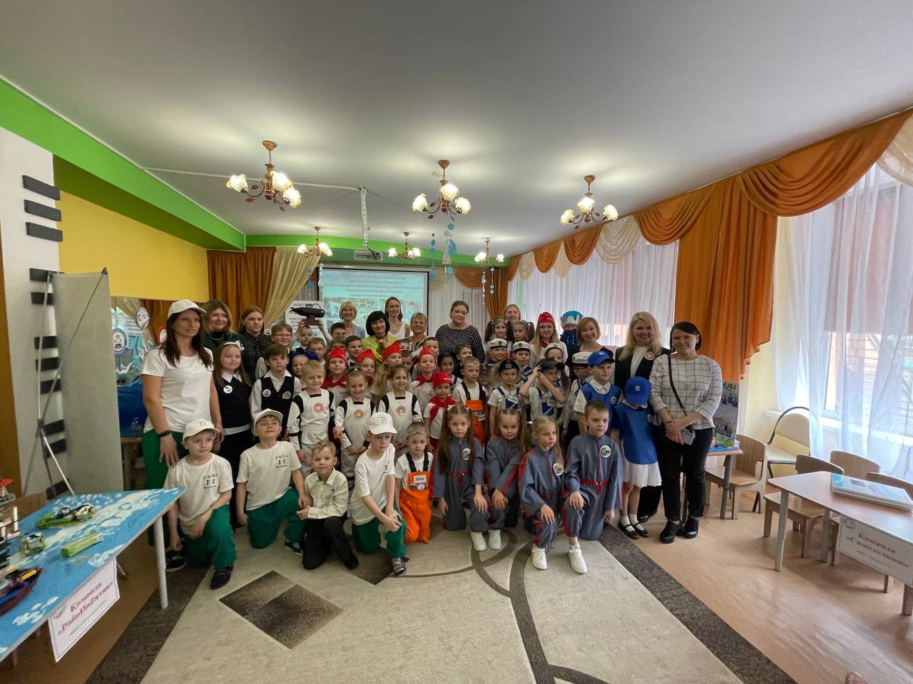
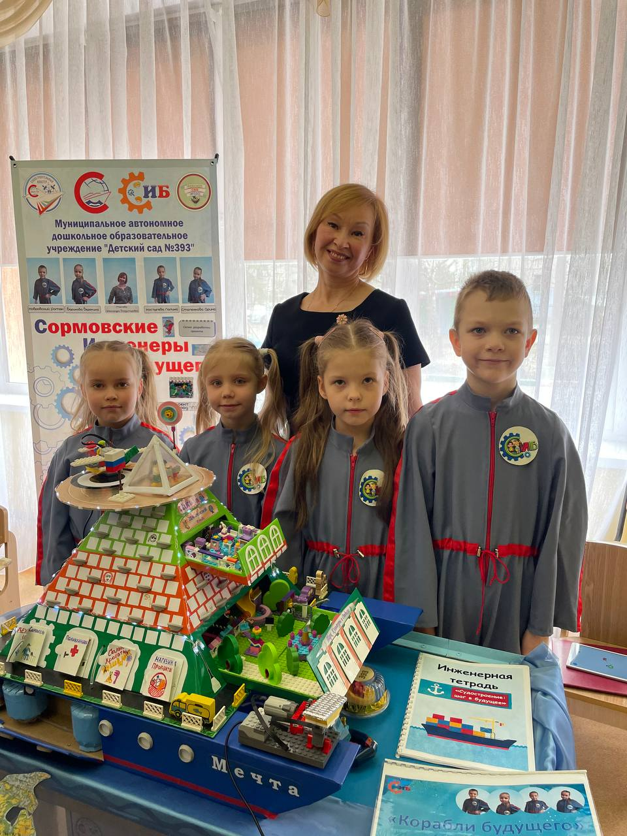
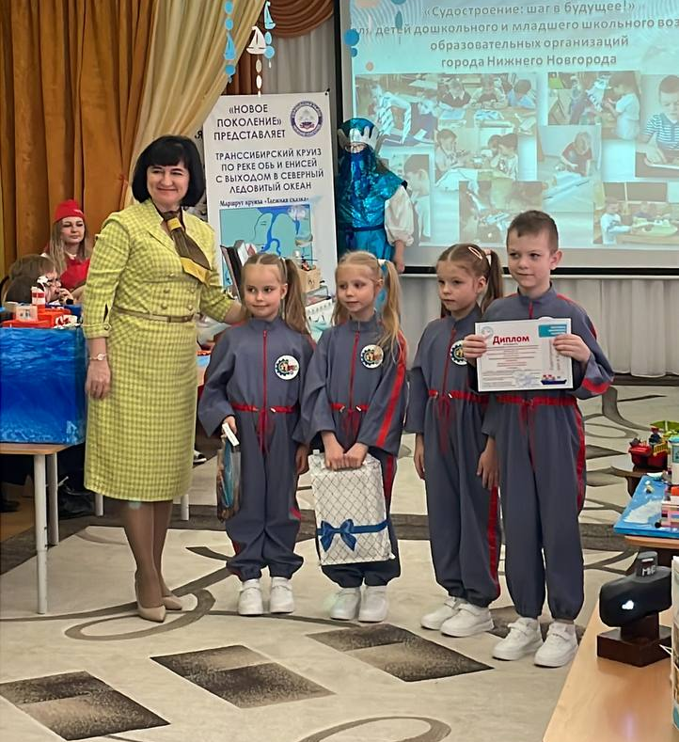
Фестиваль технического творчества
Судостроние: шаг в будущее

Slide 31
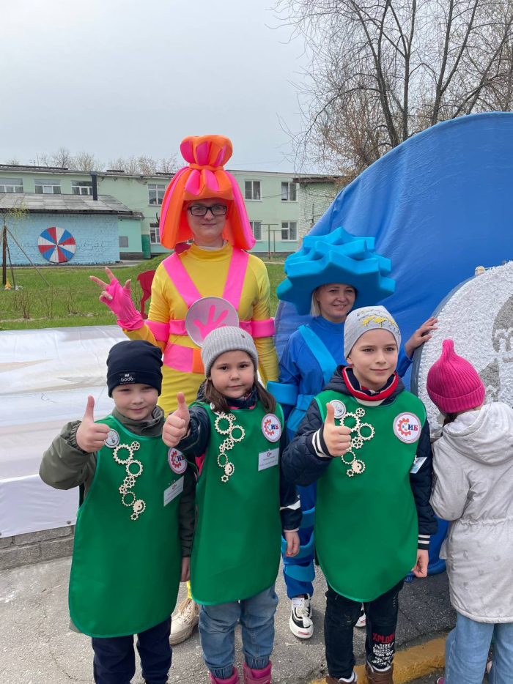
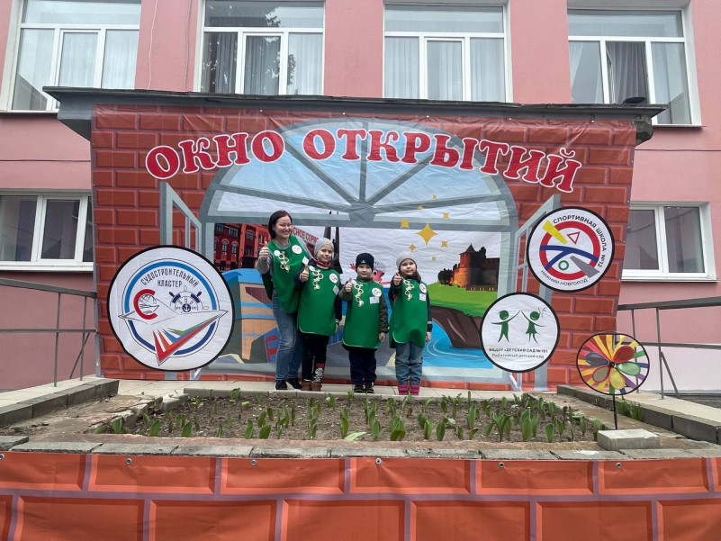
Инженерно-спортивный забег
«Окно открытий»

Slide 32
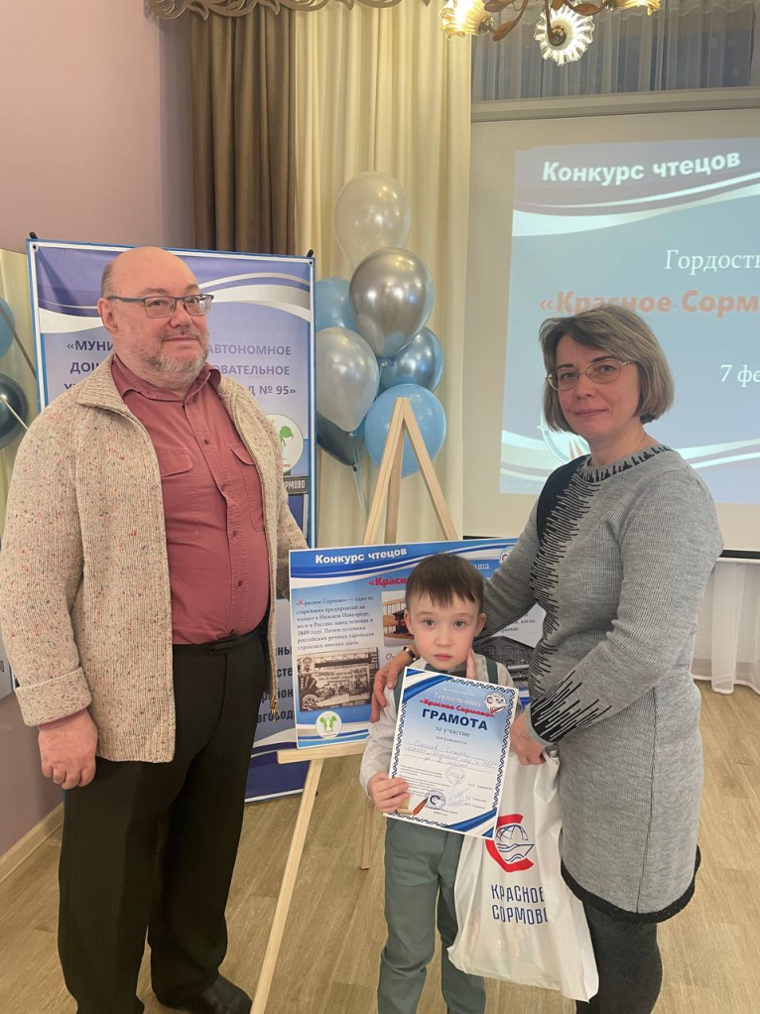
Конкурс чтецов
«Гордость наша - Красное Сормово»

Slide 33
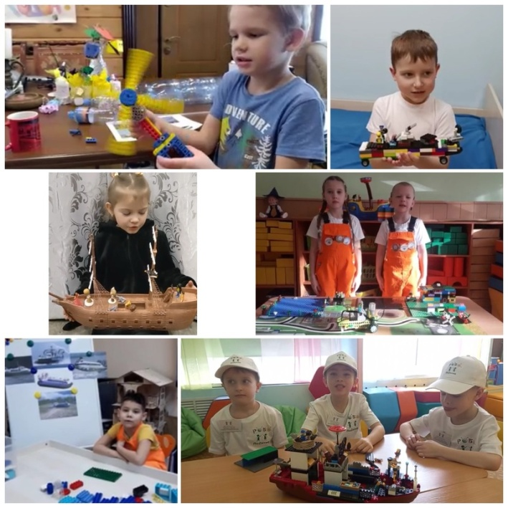
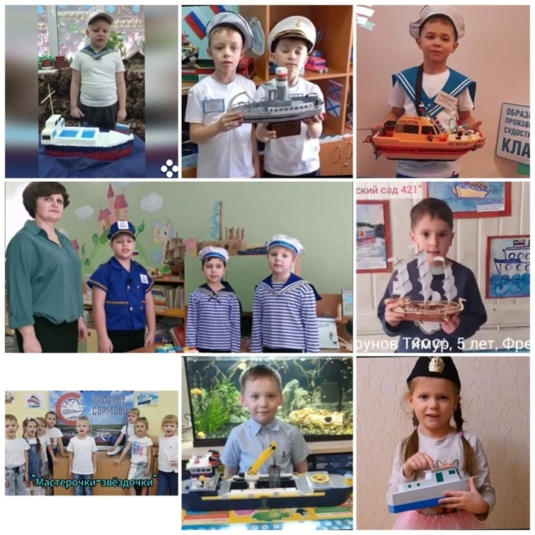
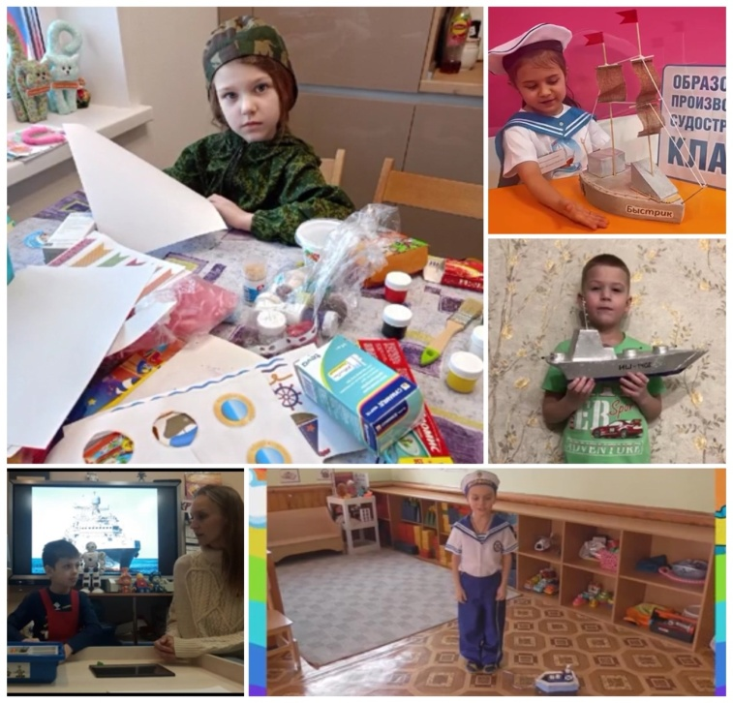
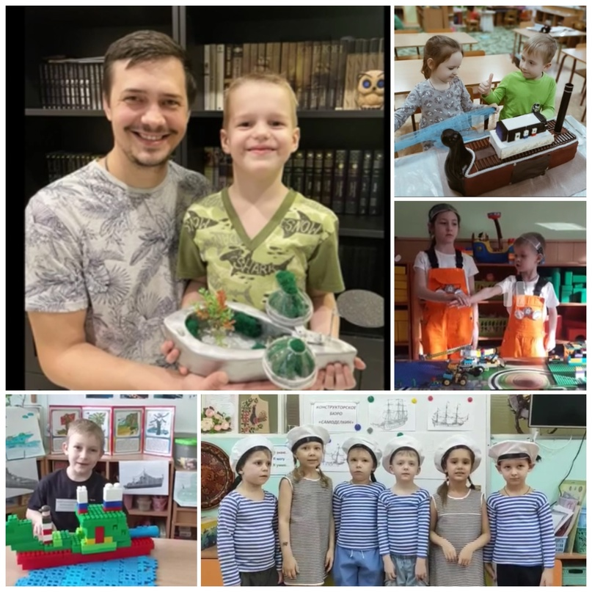
Конкурс проектов
«Юные кораблестроители»

Slide 34
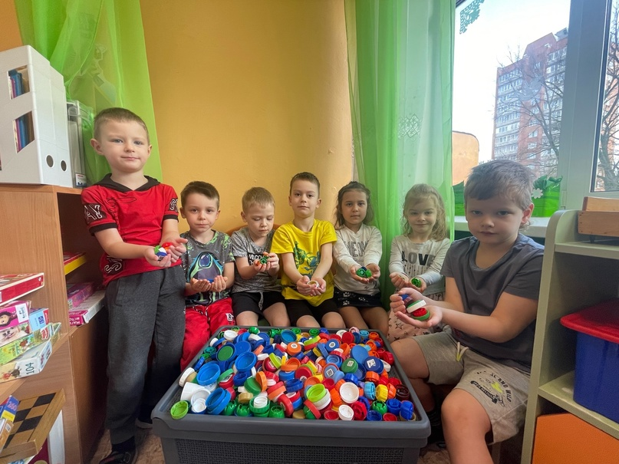
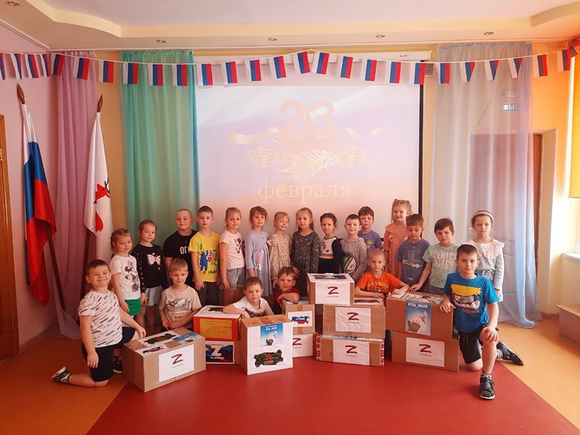
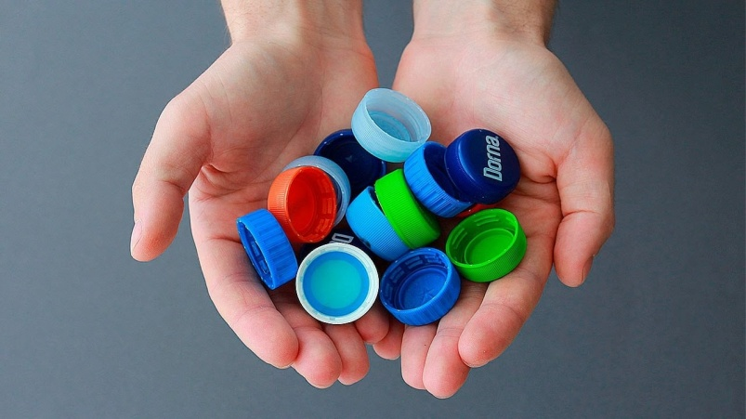
Акция «ПЛАСТИКрулит»
Акция «Подари тепло солдату»

Slide 35
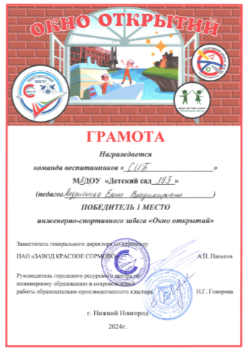
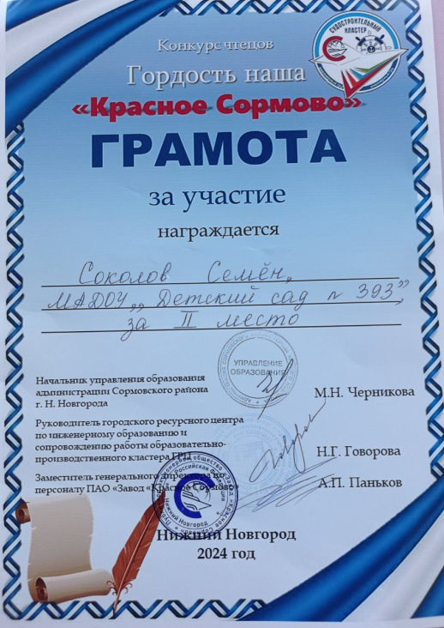
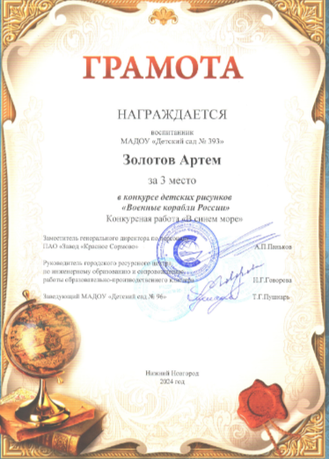
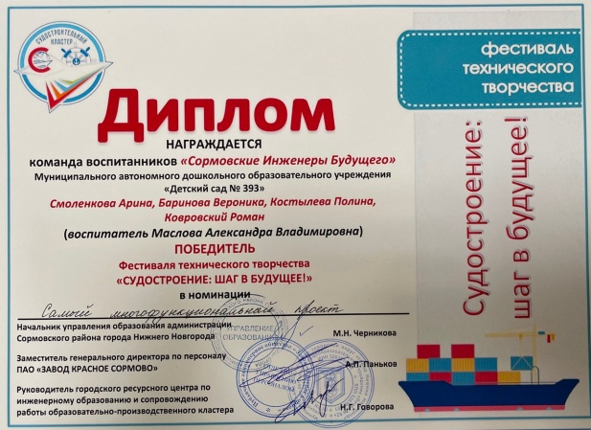
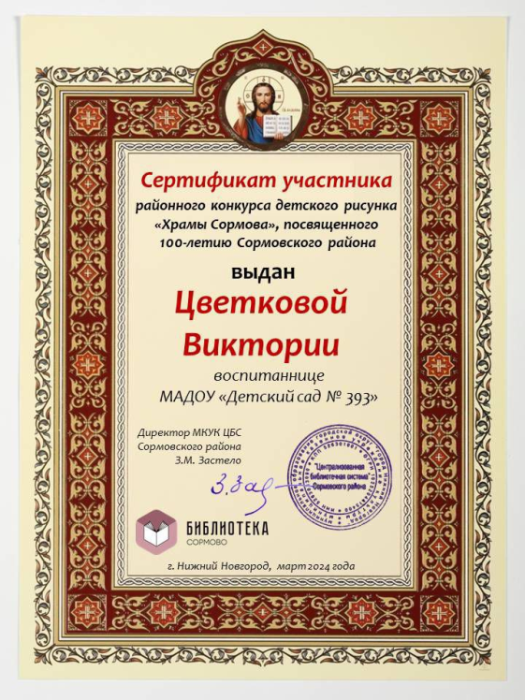

Slide 36
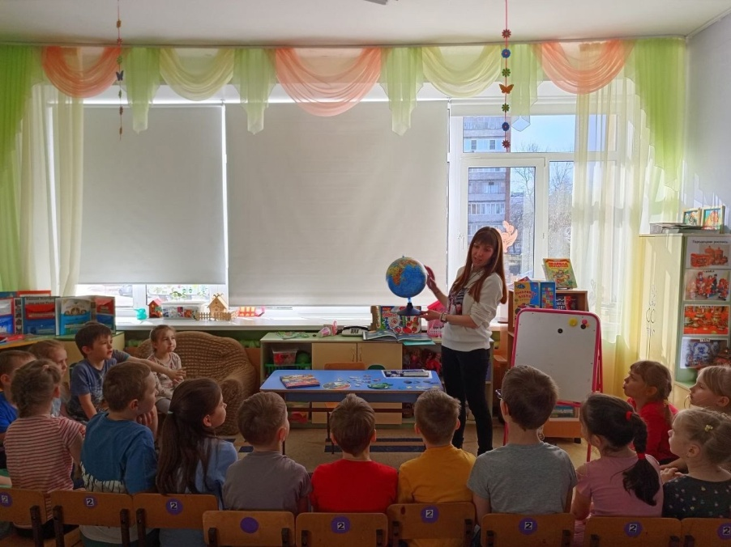
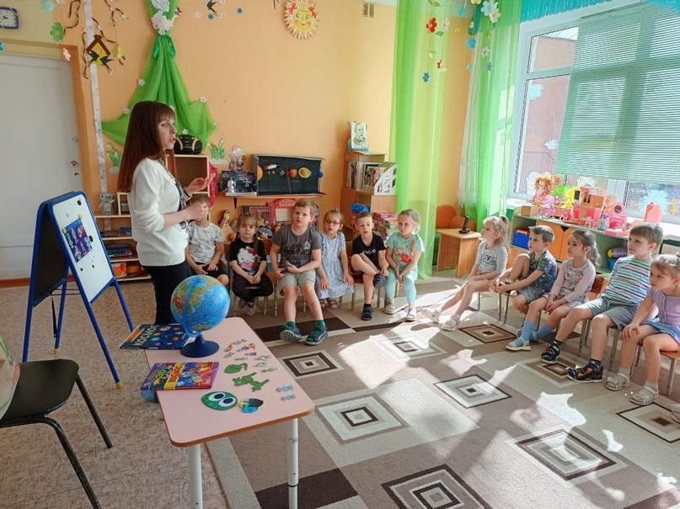
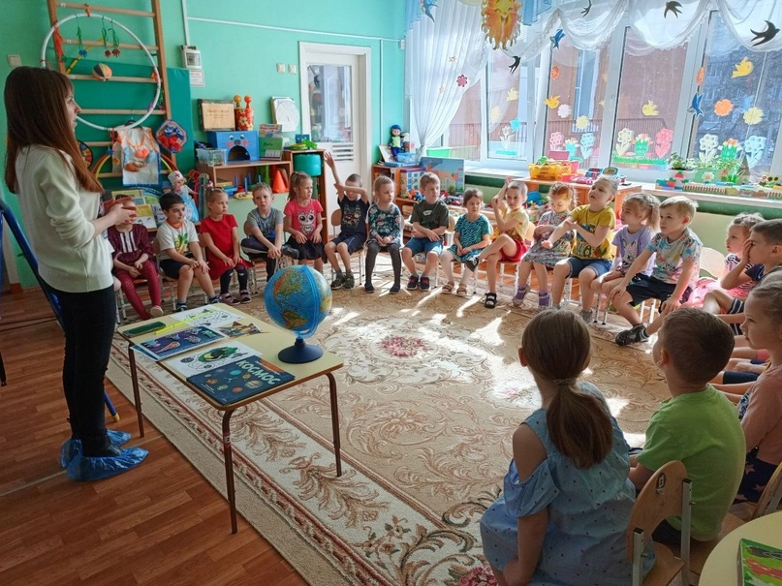
Сотрудничество с библиотекой им. А.М. Горького.
Проводятся занятия
с библиотекарями
для детей 5-6 и 6-7 лет

Slide 37
В преддверии праздника в подготовительной к школе группе № 11 состоялось тематическое мероприятие «Мы будущие защитники», гостем которой был Пухов Сергей Александрович - подполковник ракетных войск стратегического назначения. Сергей Александрович рассказал детям, что такое армия и кто такие военные, а также рассказал, какие еще рода войск существуют, кроме ракетных войск.

Slide 38
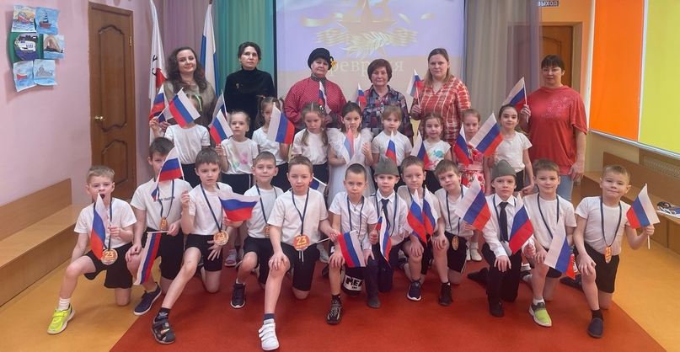
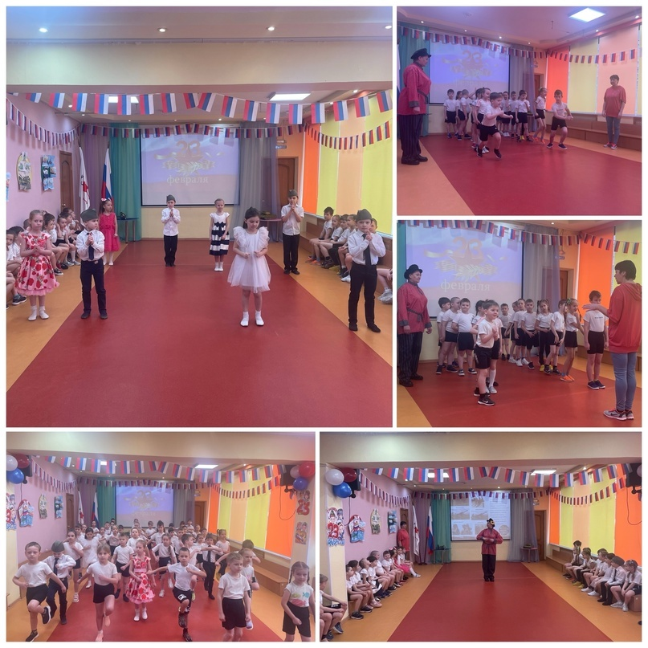
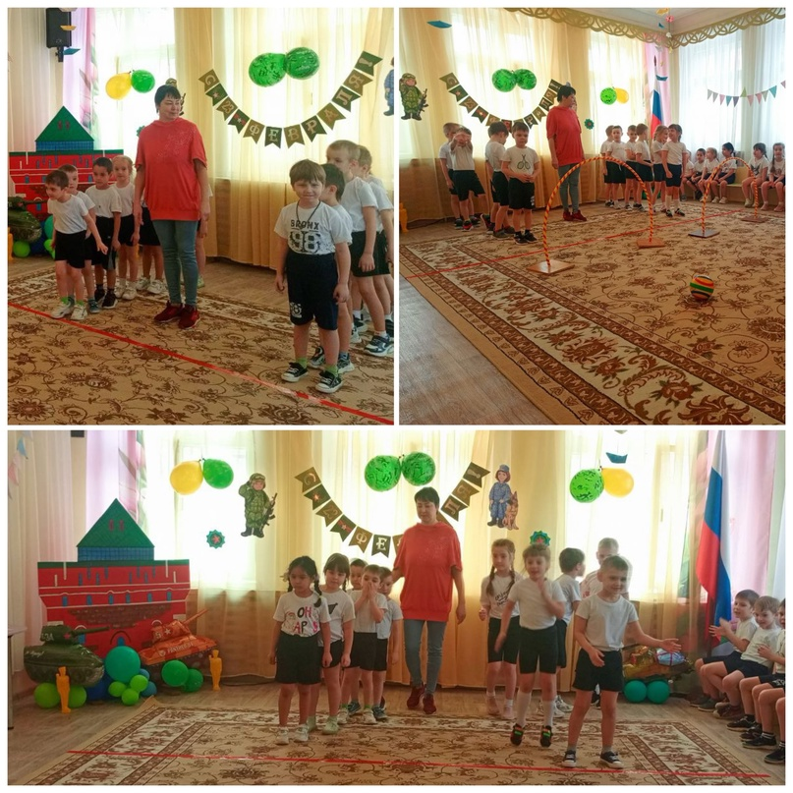
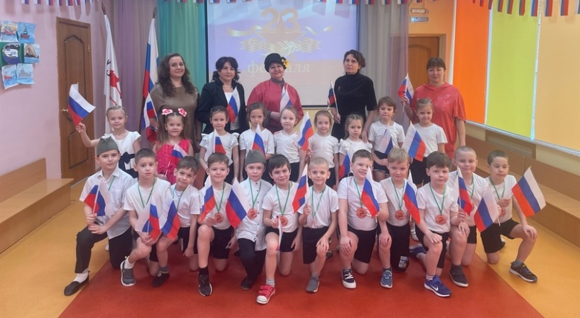

Slide 39
Кадровый состав
Образовательный процесс в 2023-2024 уч году осуществляли 34 педагога. Среди них: воспитатели – 30 чел, педагог- психолог- 1 чел, музыкальные руководители – 2 чел., инструктор по физической культуре- 1 чел., старший воспитатель – 2 чел
Таким образом, можно сделать вывод о том, что основная масса педагогов высокого профессионального уровня, который позволяет достигать намеченные цели в воспитании и развитии детей. Эффективными результатами повышения профессиональной компетентности педагогов являются обобщение и диссеминация педагогического опыта (выступления на курсах повышения квалификации, публикации статей, работа со студентами).
МАДОУ является базой для прохождения практики студентов первого и второго курса НПК, в 2023-2024 уч. году было направлено в МАДОУ 24 чел. по направлению «Дошкольная педагогика и психология». В рамках практики педагоги 8 групп делились опытом работы с детьми, оказывали консультативную помощь студентам.

Slide 40
Инновационная деятельность МАДОУ
Тема проекта:
«Разработка, апробация и внедрение инновационной модели организации образовательного процесса в дошкольной образовательной организации –
«Детский сад Мининского университета»
с применением технологии
«Универсальные мастерские».
Группы:
группа №1. Воспитатели: Макарова Л.В. Вьюнышева Е.Н.
группа №9. Воспитатели: Соколова Д.В., Домачук О.В.
группа №8. Воспитатели: Фадеева Ю.А., Филькина Н.Н.
группа №11. Воспитатели: Лаврентьева Н.А., Зеленцова С.П.

Slide 41
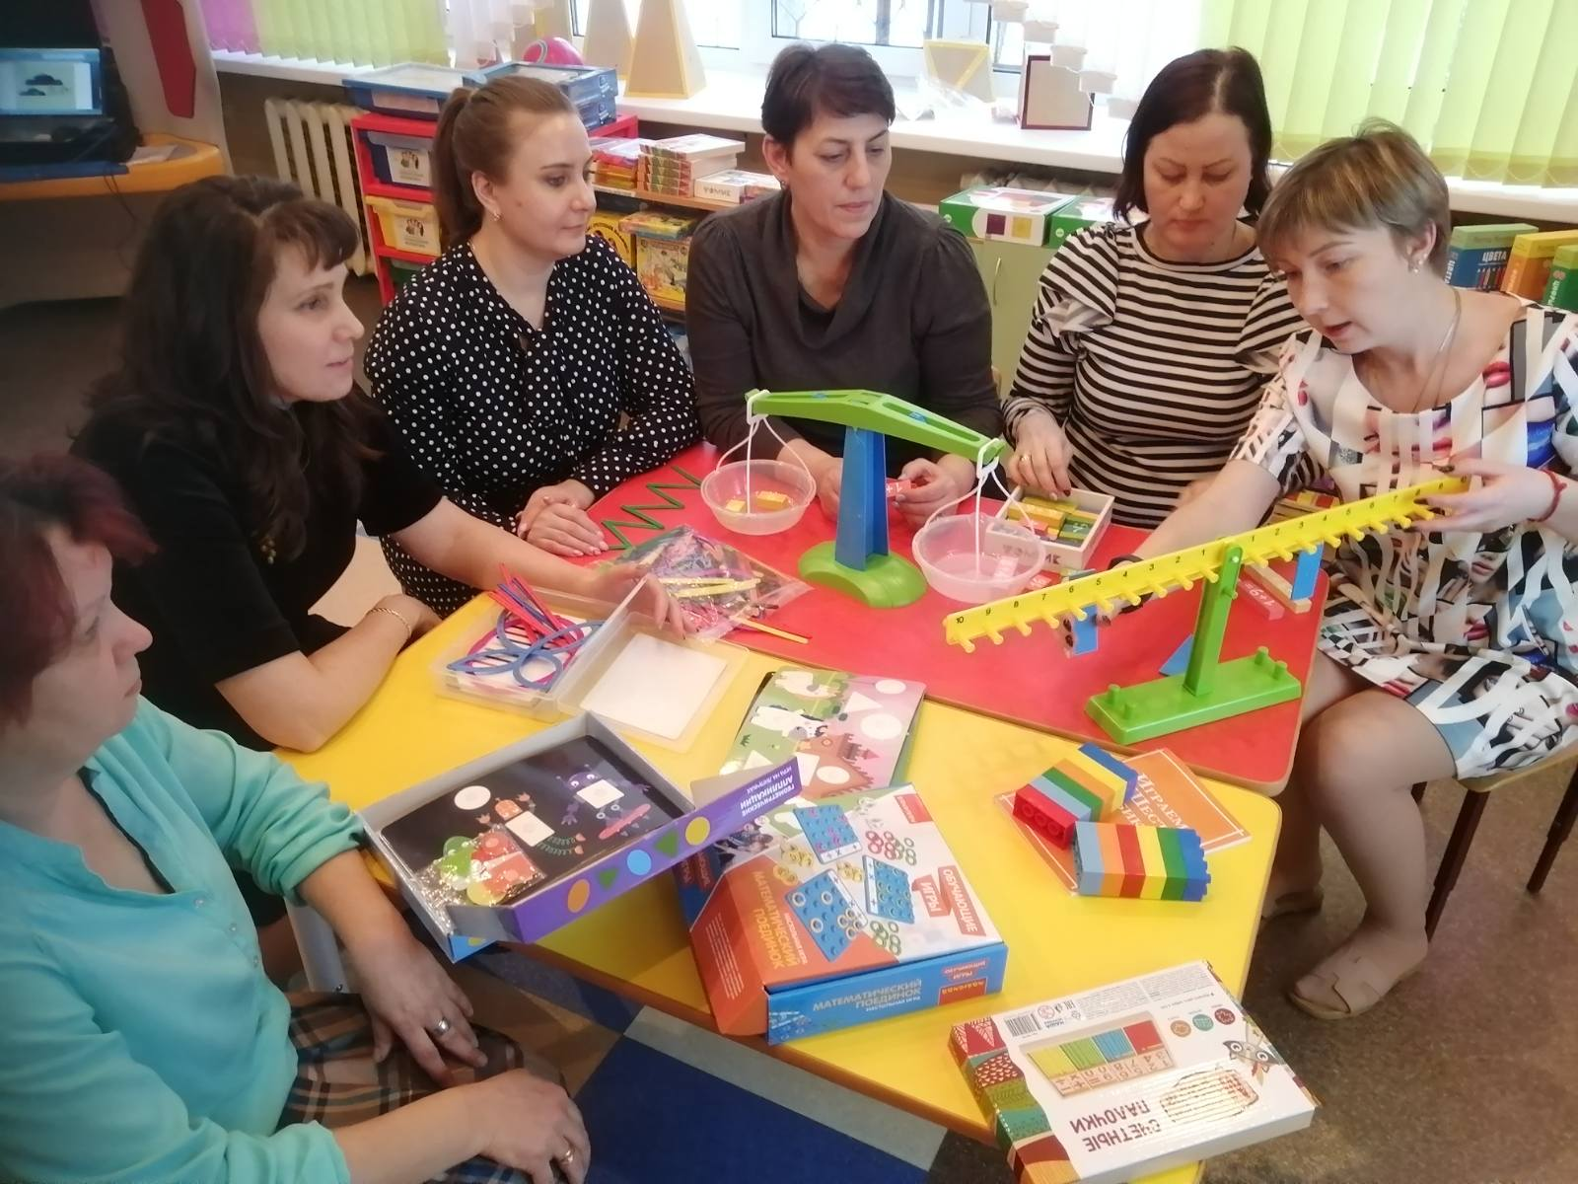
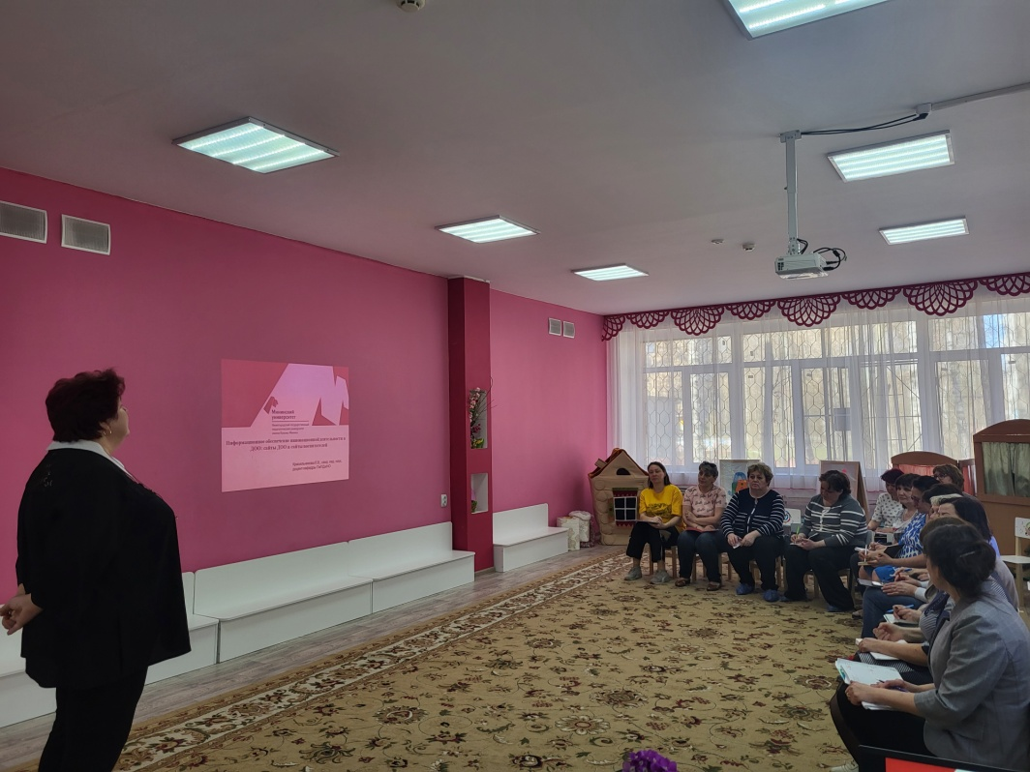
Результаты работы
Был организован круглый стол в НГПУ со всеми участниками инновационной деятельности.
Проведено совещание с научным руководителем Красильниковой Л.В.
Проведены мастер-классы с педагогами по использованию современных игровых пособий в работе с детьми
Внесены изменения в образовательную среду, закуплен игровой материал по математическому развитию.
Разработаны конспекты занятий по математическому развитию

Slide 42
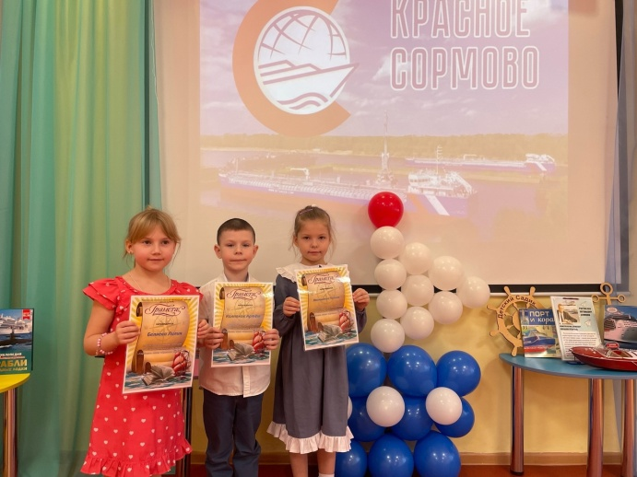
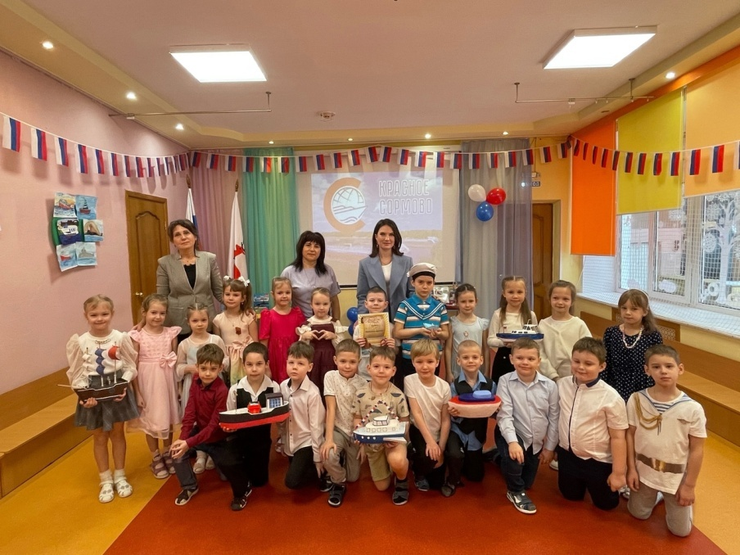
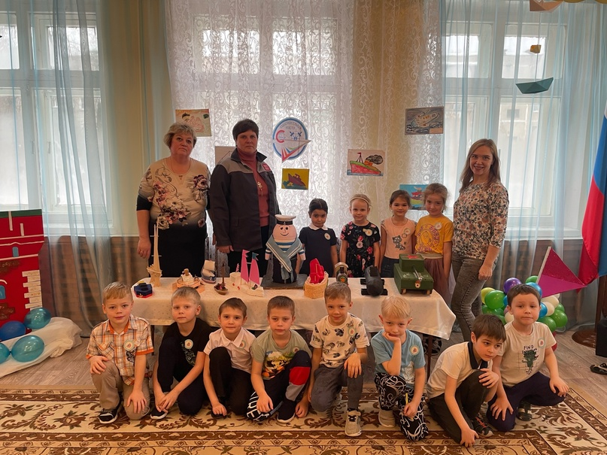
РАБОТА в рамках ГРЦ по инженерному
образованию и сопровождению работы образовательно-производственного Кластера
Принимают участие группы №5,7,9,10, 11,12,13,14

Slide 43
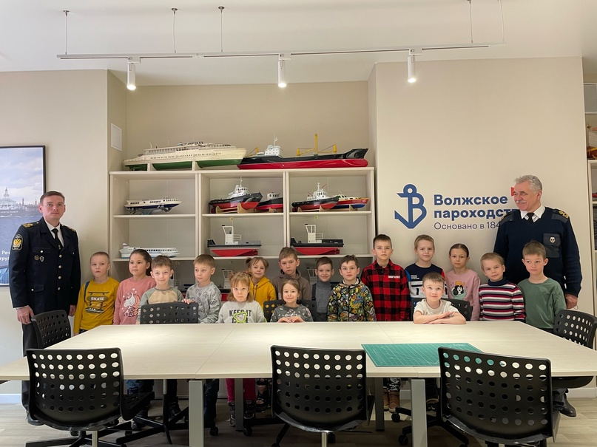
Экскурсия в МБУ ДО Нижегородское детское речное пароходство

Slide 44
Конкурс на лучшее новогоднее декоративно - художественное и световое оформление фасадов зданий и прилегающих территорий Сормовского района г.Н.Новгорода
2023 год

Slide 46
Смотр-конкурс на лучший зимний участок дошкольных образовательных
организаций
Сормовского района г. Нижнего Новгорода
Оформление зимних участков МАДОУ «Детский сад № 393»
2024

Slide 48
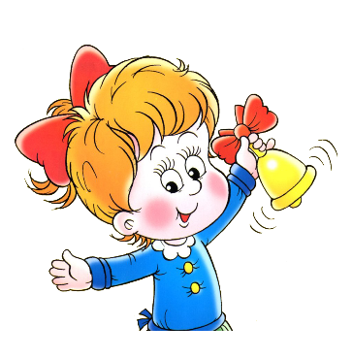
Оценка качества образовательной деятельности, содержания и качества подготовки обучающихся, востребованности выпускников
По выявленным в процессе диагностического обследования показателям можно отметить, что с начала года в процессе развивающего обучения прослеживается значительная динамика развития детей. Анализ результатов начального и итогового обследования развития воспитанников в образовательных областях по методике Н.В. Верещагиной и диагностическим методикам педагога- психолога показывает положительную динамику в освоении ОП ДО. Выявлены позитивные результаты достижений и продвижений детей по таким образовательным областям, как «Физическое развитие» и «Речевое развитие», что подтверждает реализацию выбранных задач Годового плана.
Результатом осуществления образовательного процесса стала качественная подготовка детей к обучению в школе. Выпускники МАДОУ успешно поступили в общеобразовательные учреждения: МАОУ «Лицей № 82» -20%, МБОУ «Школа №183» - 25%, «Школа №9» - 13% и в другие школы и детские сады Сормовского района и города Нижнего Новгорода.

Slide 49
Анализ поступления в школу воспитанников МАДОУ

Slide 50
Перспективы работы:
1. Продолжить работу по укреплению материально-технической базы (замена аварийных окон, асфальтового покрытия, декоративный ремонт в группах, ремонт прогулочных веранд, ремонт цоколя и пр.).
2. Продолжать работу по оснащению педагогического процесса информационно- коммуникативными технологиями.
3. Продолжать работу по профилактике безопасного поведения детей.
В развитии педагогических кадров уделить внимание организации системного сотрудничества с родителями на основе индивидуально-дифференцированного подхода и использования ИКТ.
Продолжать инновационную деятельность.
Продолжать работу в рамках ГРЦ по инженерному образованию и сопровождению работы образовательно-производственного Кластера
Продолжать работу по предоставлению платных дополнительных образовательных услуг в МАДОУ.

Slide 51
ПЛАН
Выполнение решений предыдущего педсовета.
1)Считать деятельность учреждения по формированию ценностей здорового образа жизни через осознание значения правильного питания, активного образа жизни, личной гигиены удовлетворительной.
2)Воспитателям всех групп разнообразить пособия, имеющие оздоровительную направленность.
3)Воспитателям групп 6,12 при оформлении родительских уголков учитывать принцип эстетичности.
4)Всем воспитателям в родительских уголках представлять советы специалистов.
5)Воспитателям групп № 8 и №15 мотивировать родителей на представление семейного опыта..
6)Всем воспитателям, кроме групп №10 и №9 в родительских уголках предоставлять методическую литературу по теме педсовета.
7) Распространить и применять в работе с детьми опыт педагогов:
- педагога - психолога Калсановой Л.Д. по развитию позитивной мотивации в образовательной деятельности дошкольников с учетом требований ФГОС ДО.
- воспитателя группы № 10–Андрианова Е.В по формированию позитивной мотивации дошкольников к здоровому образу жизни через игровые технологии
- воспитателя группы № 9 Домачук О.В. по развитию представлений об организме человека и формирования здорового образа жизни у детей старшего дошкольного возраста
- воспитателя группы № 6 Носовой Н.В. по взаимодействию с родителями в вопросах формирования ценностей здорового образа жизни через осознание значения правильного питания, активного образа жизни, личной гигиены.
8)Активнее использовать нетрадиционные формы работы с педагогами.
Проект решения педагогического совета.
ПЕДАГОГИЧЕСКИЙ СОВЕТ №2
«Формирование ценностей здорового образа жизни через осознание значения правильного питания, активного образа жизни, личной гигиены»

Slide 52
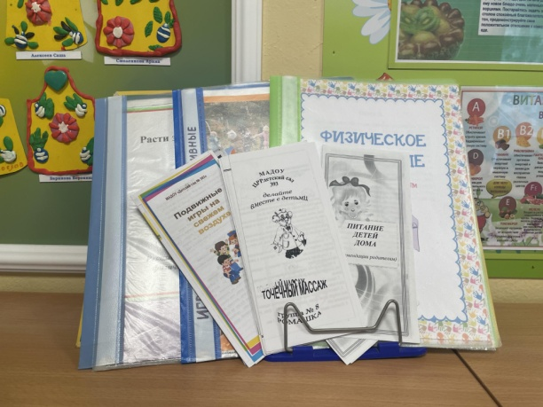
Родительские уголки

Slide 53
Центры физического развития

Slide 54
ПЛАН
Выполнение решений предыдущего педсовета.
1. Принять отчет о самообследовании МАДОУ «Детский сад № 393» и разместить его на сайте Учреждения до 20 апреля.
2. Считать деятельность учреждения по созданию условий для развития интеллектуально-творческих способностей детей через освоение ими сенсорных эталонов, математических представлений, и познавательных действий и повышение профессиональной компетентности педагогов по данному направлению удовлетворительной.
3. Воспитателям групп применять в работе рекомендации аналитической справки по результатам тематической проверки.
4. Распространить и применять в работе с детьми опыт педагогов:
- педагога - психолога Калсановой Л.Д по созданию практическо - игровой мотивации детской деятельности по математическому развитию.
- воспитателя группы № 2 Хрулёвой А.С. по формированию представлений о сенсорных эталонах в раннем возрасте.
- воспитателя группы №13 Клюкиной М.Е. по развитию интеллектуально-творческих способностей детей старшего возраста через освоение ими математических представлений.
- воспитателя группы № 6 Носовой Н.В. по ввзаимодействию с родителями в вопросах математического развития детей.
Проект решения педагогического совета.
ПЕДАГОГИЧЕСКИЙ СОВЕТ №3
«Развитие интеллектуально-творческих способностей детей через освоение ими сенсорных эталонов, математических представлений, и познавательных действий и повышение профессиональной компетентности педагогов по данному направлению»

Slide 55
РОДИТЕЛЬСКИЕ УГОЛКИ

Slide 56
УГОЛКИ МАТЕМАТИКИ В ГРУППАХ

Slide 57
Мероприятия в рамках педсовета:
Просмотр образовательной среды по образовательной области «Познавательное развитие».
Представление семейного опыта воспитания по математическому развитию детей.
Участие в конкурсах инженерно- технического направления
Консультирование желающих родителей по теме педсовета.

Slide 58
Работа МАДОУ летом 2024 года.
№ образовательной организации | Дата закрытия, открытия | Вид ремонтных работ | № образовательной организации, куда планируется перевод воспитанников
МАДОУ «Детский сад № 393», здание № 2 | с 01.06.2024 по 31.08.2024 | Текущие декоративные покрасочные работы раздевальных и игровых дошкольных групп. | МАДОУ «Детский сад № 393», здание № 1

Slide 59
О подготовке к летней оздоровительной работе.
Покраска оборудования участков всех групп и спортивной площадки, бордюров.
Декоративная покраска веранд групп.
Подрезка кустов, кронирование деревьев.
Побелка деревьев.
Посадка: кустов, травы, плодовых деревьев и кустарников.
Вскопка земли в цветниках и благоустройство (посадки, прополка, окапывание кустарников, изготовление клумб, рабаток, альпийской горки и пр.).
Завоз песка, пополнение песочниц песком.
Подготовка пособий и игрового оборудования.
Методическая работа с кадрами.

Slide 64
О подготовке к новому учебному году.
Мероприятия по обеспечению безопасности, санитарно-гигиенические мероприятия, антитеррористическая безопасность, работа по благоустройству, ремонтные работы и др.

Slide 65
Бюджетные средства за 2019, 2020, 2021, 2022, 2023, 2024 годы

Slide 66
 | 2019 | 2020 | 2021 | 2022 | 2023 | 2024
Ремонт (бюджетные средства) | 878434,94 руб. (ремонт забора, кровли,замена окон,установка пожарной сигнализации) | 190000,00 руб. (замена линолиума,замена окон) | - | 92965,00 руб. (замена линолиума в гр. № 11,здание № 1) | 320000,00 руб. (ремонт гр. № 12, гр. № 14, здание № 2) 76658,00 (установка сист. автом. пож. сигн.) | 200640 (замена окон в гр. 4, муз. зале 2 зд., процедурном кабинете)
Техническое оборудование (Бюджетные средства) | - | 338670,00 руб. (Картофелеоч.машина-1 шт., стирал. маш.-2 шт.,холодильник-3 шт., плита электрич.-1 шт.) | 85500,00 руб. (Холодильник- 1 шт., гладильный пресс- 1 шт.) | - | 149931,04 ремонт групп здания №2 75000 холодильник
Ремонт (Внебюджетные средства) | 110022,00 руб. (ремонт забора, здание № 2); - | 36500,00 руб. (асфальт,здание № 1); - | 56419,36 руб. (ремонт веранд, здание № 1) | 116561,97 руб. (замена дверей,здание № 1); 65509,08 руб. (замена уличных светильников, здание № 1) | 27999,83 замена окла в кабинете

Slide 67
График встреч с руководителями дополнителных образовательных услуг

Slide 68
Результаты опроса родителей о выявлении потребности в изменении графика работы от 29.03.2024 МАДОУ «Детский сад № 393»
№ группы, возраст | Списочный состав детей | Количество родителей, принявших участие в опросе | Нужен график работы детского сада с 6.00 до 18.00 | Нужен график работы детского сада с 6.30 до 18.30 | Нужен график работы детского сада с 7.00 до 19.00
№ 1 (3-4 года) | 31 | 31 (100%) | 11 (35%) | 15 (49%) | 5 (16%)
№ 2 (2-3 года) | 26 | 26 (100%) | 16 (62%) | 8 (30%) | 2 (8%)
№ 3 (2-3 года) | 24 | 24 (100%) | 11 (46%) | 13 (54%) | 0 (0%)
№ 4 (2-3 года) | 24 | 24 (100%) | 11 (46%) | 11 (46%) | 2 (8%)
№ 5 (6-7 лет) | 30 | 30 (100%) | 16 (53%) | 10 (33%) | 4 (13%)
№ 6 (3-4 года) | 29 | 29 (100%) | 9 (31%) | 13 (45%) | 7 (24%)
№ 7 (6-7 лет) | 30 | 30 (100%) | 20 (67%) | 4 (13%) | 6 (20%)
№ 8 (4-5 лет) | 33 | 33 (100%) | 4 (12%) | 10 (30%) | 19 (58%)
№ 9 (5-6 лет) | 28 | 28 (100%) | 23 (82%) | 5 (18%) | 0 (0%)
№ 10 (5-6 лет) | 26 | 26 (100%) | 3 (12%) | 23 (88%) | 0 (0%)
№ 11 (6-7 лет) | 30 | 30 (100%) | 16 (53%) | 11 (37%) | 3 (10%)
№ 12 (4-5 лет) | 23 | 23 (100%) | 16 (69%) | 5 (21%) | 2 (10%)
№ 13 (5-6 лет) | 23 | 23 (100%) | 16 (69%) | 6 (2%) | 1 (4%)
№ 14 (6-7 лет) | 26 | 26 (100%) | 19 (73%) | 6 (23%) | 1 (4%)
№ 15 (1,5-2 года) | 18 | 18 (100%) | 0 (0%) | 13 (72%) | 5 (28%)
ИТОГО | 401 (100%) | 401 (100%) | 191 (48%) | 153 (38%) | 57 (14%)

Slide 69
Решение
Продолжить взаимодействие педагогов и родителей по вопросу охраны жизни и здоровья детей:
соблюдать меры антитеррористической защищенности;
воспитывать в детях понимание необходимости знания правил личной безопасности, соблюдения их, соблюдения правил безопасного поведения;
провести инструктаж со всеми родителями воспитанников об ответственности за жизнь и здоровье детей, по профилактике травматизма в теплый период года;
принять к сведению информацию об организации питания в МАДОУ, продолжить работу родительского контроля по организации питания.
Принять к сведению отчет о самообследовании МАДОУ за 2023 год.
Родителям принять участие в подготовке к летней оздоровительной работе и конкурсу «Лучший летний участок и цветник».
Родителям принять участие в подготовке к новому 2024-2025 уч. году.
Принять к сведению отчет о расходовании бюджетных и внебюджетных средств.

